Slide 2
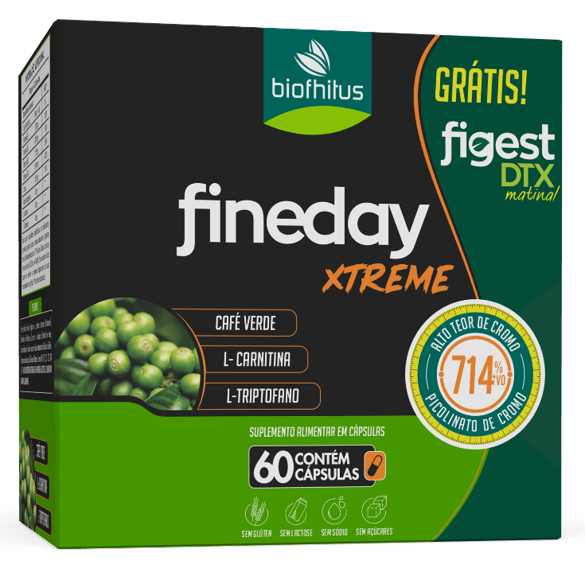

Slide 4
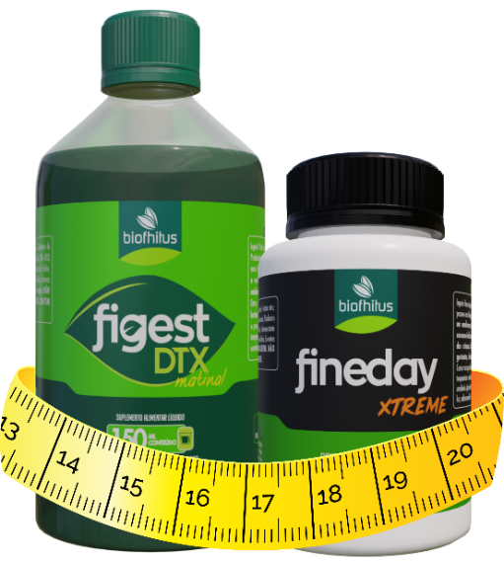
Produto elaborado para auxiliar em um estilo de vida mais saudável.
FINEDAY XTREME COMBINA a AÇÃO TERMOGÊNICA de suas cápsulas com a ação DETOX do FIGEST DTX Matinal edição de 150 mL, exclusividade desse kit.
FINEDAY XTREME cápsulas, é um suplemento alimentar que combina nutrientes que estão diretamente relacionados com a regulação de processos metabólicos que levam a sensação de fome em excesso e a compulsão alimentar, como o PICOLINATO DE CROMO e o L-TRIPTOFANO.
Já a L-CARNITINA e o CAFÉ VERDE, atuam ACELERANDO o METABOLISMO ENERGÉTICO, mobilizando a gordura para ser utilizada como fonte de energia.

Slide 5
AUXILIA NO CONTROLE DE ESTOQUE DE GORDURAS
O ÁCIDO CLOROGÊNICO, um composto fenólico encontrado no café verde, acelera o METABOLISMO e deixa as células de gordura mais disponíveis.
A DISPONIBILIDADE das células de GORDURA confere a CARNITINA (L-carnitina), facilidade de carregá-la para fora do sistema.

Slide 6
AUXILIA NA SACIEDADE
O L-TRIPTOFANO regula a ANSIEDADE e COMPULSÃO alimentar, PROMOVENDO maior saciedade.
Já o PICOLINATO DE CROMO atua sobre o efeito da insulina o que ameniza a vontade de comer carboidratos.

Slide 7
AUXILIA NO METABOLISMO
As vitaminas do COMPLEXO B desempenham um papel fundamental na conversão de gorduras e carboidratos.
As vitaminas B1 (Tiamina) e B6 (Piridoxina), estimulam a secreção de ácido clorídrico, presente no suco gástrico, FAVORECENDO e FACILITANDO a digestão dos alimentos. A quantidade adequada de ácido clorídrico promove uma melhor absorção dos nutrientes, bem como diminui problemas de digestão.

Slide 8
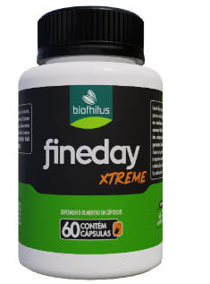
ÁCIDO CLOROGÊNICO = CAFÉ VERDE
L-CARNITINA
L-TRIPTOFANO
PICOLINATO DE CROMO
VITAMINAS B1, B3, B6 e B12
ACELERA O METABOLISMO (TERMOGÊNICO)
TRANSPORTA LIPÍDIOS (GORDURAS)
REGULA A ANSIEDADE E COMPULSÃO
CONFERE SACIEDADE
PROMOTORAS DE ENERGIA
METIONINA
ESPIRULINA
TIAMINA, PIRIDOXINA
COLINA
POSSUI AÇÃO HEPATOPROTETORA (MOBILIZAÇÃO DE GORDURA COM FINEDAY)
AUXILIA NA DESINTOXICAÇÃO
AUXILIAM NA DIGESTÃO
ANTIOXIDANTE QUE CONFERE COR VERDE
Notes:
Porque café verde? Quando o café esta verde ele tem uma maior concentração de ácido clorogênico, essa substância que acelera o metabolismo. Quanto mais maduro o café, mais essa substância desaparece.
Acido Clorogenico acelera o metabolismo e deixa as células de gordura mais disponíveis.
A disponibilidade das células de gordura confere a carnitina, facilidade de carrear para fora do sistema.
Triptofano: Regula a ansiedade e compulsão alimentar, promovendo maior saciedade
Picolinato de Cromo: Atua sobre o efeito da insulina o que ameniza a vontade de comer carboidratos.
Vitaminas do Complexo B: desempenha um papel fundamental na conversão de gorduras e carboidratos.
COMPLEXO B: "Atua como precursora das coenzimas NAD (Dinucleótido de Nicotinamida e Adenina) e NADP (forma fosforilada do NAD), essenciais para as reações de produção de energia para a célula. "Veja mais sobre "Vitaminas do complexo B" em: https://brasilescola.uol.com.br/biologia/vitamina-b.htm

Slide 9
DOSE DE ATAQUE: Grátis Figest DTX matinal para POTENCIALIZAR os primeiros 10 dias.
CONTRIBUI NO GERENCIAMENTO DE PESO
AUXILIA SACIEDADE E REDUÇÃO DA COMPULSÃO ALIMENTAR
DIMINUI A VONTADE DE COMER DOCES
FAVORECE O AUMENTO DO GASTO CALÓRICO

Slide 10
Fineday Xtreme é indicado para homens e mulheres que buscam o peso ideal de forma saudável. Produto destinado a adultos maiores de 19 anos.
Produto não indicado para gestantes, lactantes e crianças. Nesses casos buscar orientação de médico, farmacêutico ou nutricionista.
Sugestão de uso:
Adultos, ingerir 15 mL (um copo dosador) do Figest DTX Matinal pela manhã.
Adultos, ingerir 2 (duas) cápsulas do Fineday Xtreme ao dia, preferencialmente antes do almoço.

Slide 11
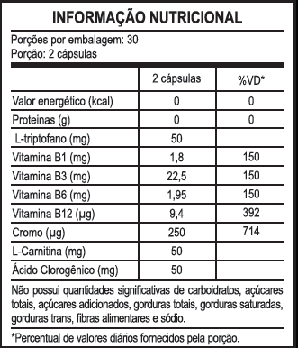
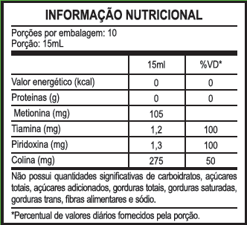
Ingredientes: Extrato de Café Verde, L-Triptofano, L-Carnitina, L-Tartarato, Nicotanamida, Cloridrato de Piridoxina, Cloridrato de Tiamina, Picolinato de Cromo, Cianocobalamina. Celulose Microcristalina, Antiumectante Dióxido de Sílicio. Composição da Cápsula: Gelificante Gelatina, Corantes INS 110, 122, 133, 104 e 171. NÃO CONTÉM GLÚTEN. NÃO CONTÉM LACTOSE. COLORIDO ARTIFICIALMENTE.
Ingredientes: Bitartarato de Colina, Espirulina, Metionina, Cloridrato de Tiamina, Cloridrato de Piridoxina, Água Purificada, (INS 420) Sorbitol 70%, Conservante (INS 211) Benzoato de Sódio, Edulcorante Artificial (INS 954) Sacarina Sódica, Aromas Idênticos aos Naturais de Abacaxi com Hortelã e Gengibre. NÃO CONTÉM GLÚTEN. NÃO CONTÉM LACTOSE. CONTÉM AROMATIZANTE.

Slide 12
www.Biofhitus.com.br
@biofhitus
Facebook.com/Biofhitus

